Slide 1
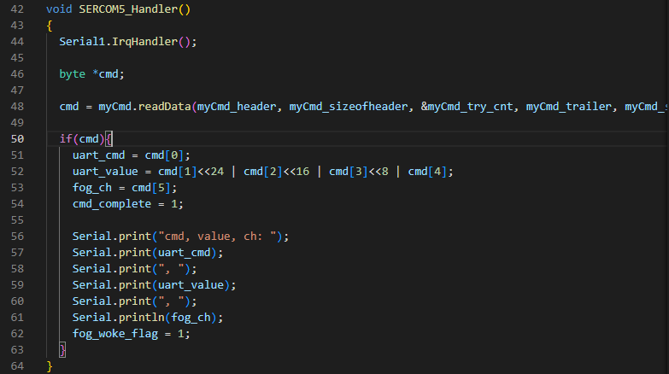
IRIS_V0
uartInit() 裡初始化UART ISR 配置
UART ISR 發生時將輸入的資料放到buffer裡
get_uart_cmd()放在while()裡
MCU-GP-28-4-PD
UART ISR 裡放置接收cmd函數

Slide 2
改成使用FPGA:
FPGA
tx_data
txreg
TX
PHY
Out Conn.
Nios2
Interrupt
rxreg
RX
rx_data

